Slide 1
TIẾT 14:Ôn TĐN: TĐN số 4
ÂNTT: một số ca khúc mang âm hưởng dân ca

Slide 2
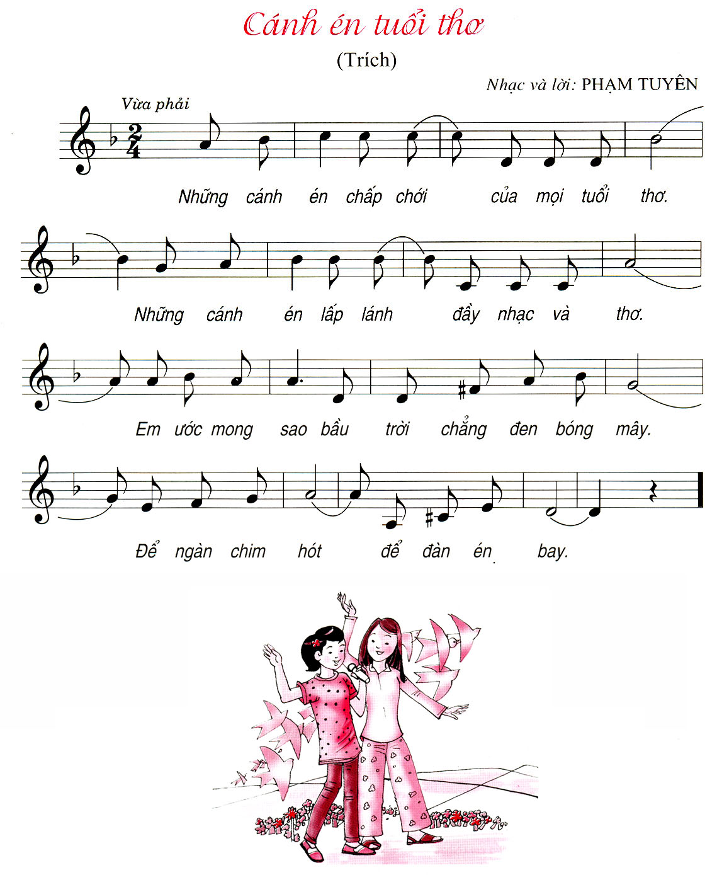
1/ Ôn tập TĐN số 4

Slide 3
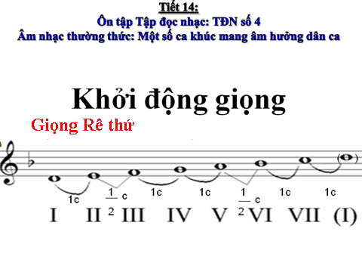

Slide 4

1/ Ôn TĐN số 4

Slide 5
Tiết 14
Ôn tập TĐN: TĐN số 4
ÂNTT: Một số ca khúc mang âm hưởng dân ca
2/ Âm nhạc thường thức: một số ca khúc mang âm hưởng dân ca
Nhắc lại khái niệm dân ca?
* Khái niệm: dân ca là những bài hát do nhân dân sáng tác không rõ tác giả truyền miệng từ đời này qua đời khác.

Slide 6
1/ Dân ca miền núi phía Bắc ( mang nét duyên dáng mềm mại )
2/ Dân ca đồng bằng Bắc Bộ ( mềm mại )
3/ Dân ca miền Trung ( trữ tình )
4/ Dân ca Tây Nguyên ( Phóng khoáng- mạnh mẽ )
5/ Dân ca Nam Bộ ( Chân chất- thật thà)

Slide 7
2/ Âm nhạc thường thức: một số ca khúc mang âm hưởng dân ca
Thế nào là ca khúc mang âm hưởng dân ca ?
* Khái niệm: là ca khúc sáng tác dựa vào chất liệu dân ca của vùng miền nào đó.

Slide 8
Dân ca | Do nhân dân sáng tác, không rõ tác giả | Được lưu truyền rộng rãi không có bản gốc, có nhiều dị bản
Ca khúc mang âm hưởng dân ca | Do nhạc sĩ sáng tác dựa vào làn điệu vùng miền nào đó | Có bản gốc người ca sĩ phải hát theo bản nhạc đó
Ca khúc mang âm hưởng dân ca khác với dân ca ở những điểm nào?

Slide 9
1/ Ca khúc mang âm hưởng dân ca miền núi phía Bắc
2/ Ca khúc mang âm hưởng dân ca đồng bằng Bắc Bộ
Nước ta gồm mấy vùng dân ca chính?
3/ Ca khúc mang âm hưởng dân ca miền Trung
4/ Ca khúc mang âm hưởng dân ca Tây Nguyên
5/ Ca khúc mang âm hưởng dân ca Nam Bộ

Slide 10
1/ Ca khúc mang âm hưởng dân ca miền núi phía Bắc
Tình ca Tây Bắc - Nhạc Bùi Đức Hạnh
Lời: thơ Cẩm Giang
2/ Ca khúc mang âm hưởng dân ca đồng bằng Bắc Bộ
Em đi giữa biển vàng Nhạc Bùi Đình Thảo
Lời: thơ Nguyễn Khoa Điềm
Những cô gái quan họ - Nhạc & lời: Phó Đức Phương
3/ Ca khúc mang âm hưởng dân ca miền Trung
L ời Bác dặn trước lúc đi xa - Nhạc & lời: Trần Hoàn
4/ Ca khúc mang âm hưởng dân ca Tây Nguyên
Em nhớ Tây Nguyên
Nhạc & lời: Văn Tấn – Trần Quang Huy
5/ Ca khúc mang âm hưởng dân ca Nam Bộ
Anh ở đầu sông em cuối sông
Nhạc & lời: Phan Huỳnh Điểu

Slide 11
ÂNTT: Một số ca khúc mang âm hưởng dân ca
* Vai trò:
Dễ nghe, dễ đi vào lòng người vì đậm đà bản sắc dân tộc.
Góp phần làm đời sống âm nhạc thêm phong phú độc đáo
Vai trò của ca khúc mang âm hưởng dân ca?

Slide 12

TRÒ CHƠI ÂM NHẠC
Ca khúc sau đây mang âm hưởng dân ca vùng miền nào?
1
Tây Nguyên
( Bài ca trên đồi –cs Siu-black)
2
Bài hát sau đây tên là gì? Tác giả? Mang âm hưởng vùng miền nào?
Đi học - Nhạc Bùi Đình Thảo
Lời: Thơ Minh Chính
Mang âm hưởng miền núi phía Bắc

Slide 13
TRÒ CHƠI ÂM NHẠC
Quan sát và nghe bài hát trong đoạn clip sau
3

Slide 14
TRÒ CHƠI ÂM NHẠC
Cho biết bài hát trong đoạn clip trên mang tên là gì? Âm hưởng dân ca miền nào?
3
Tình em xứ Quảng. Âm hưởng dân ca miền Trung

Slide 15
TRÒ CHƠI ÂM NHẠC
Bài hát vừa nghe có mang âm hưởng dân ca vùng miền nào? Tại sao em biết?
4
5
Bài hát vừa nghe không mang âm hưởng dân ca vùng miền nào cả. Vì không mang làn điệu của 1 vùng miền nào.
Ca khúc như thế nào gọi là ca khúc mang âm hưởng dân ca?
Ca khúc được viết dựa trên chất liệu dân ca của vùng miền nào đó.

Slide 16
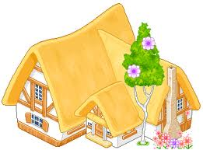
Hướng dẫn về nhà
Học lại bài TĐN số 4
Tìm nghe các ca khúc mang âm hưởng dân các vùng miền
Chuẩn bị 1 ca khúc tự chọn tiết sau chúng ta học bài hát địa phương tự chọn

Slide 17

Tiết học kết thúc cảm ơn quý thầy cô và các em!

